Slide 1
Binding of Automata IV
Clément DORLET
Gabriel MOUCHETTE

Slide 2
Sommaire
Présentation
Démarche collaborative
Recherche de solutions
Réalisation
Démonstration
Bilan

Slide 3
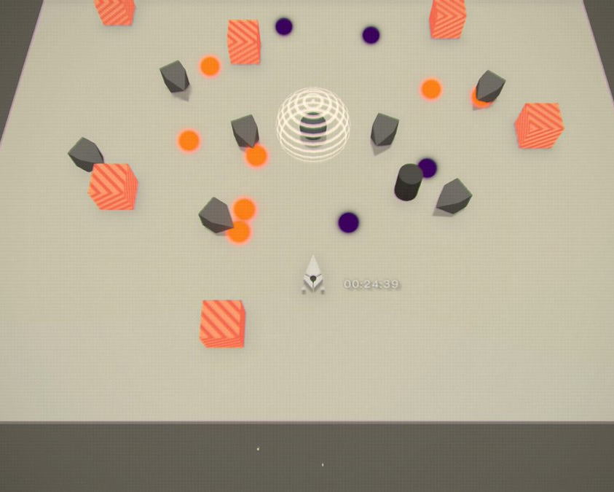
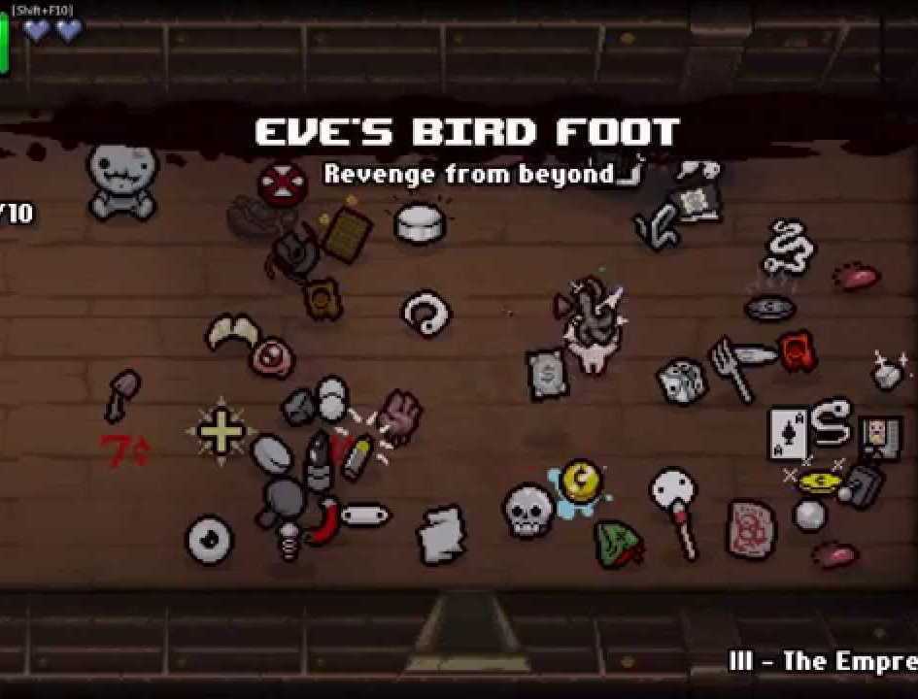
Présentation

Slide 4



Recherche de solutions
+ PyEmitter

Slide 5
Démarche collaborative
Clément
Multijoueur
Collisions
Gabriel
Entités
Ensemble
Menu
Attaques
Architecture
Joueurs
Ennemis
Carte
Graphismes
Projectiles

Slide 6
Déroulement
Menu
Création du joueurs
Création des projectiles
Création des ennemis
Interactions spéciales

Slide 7
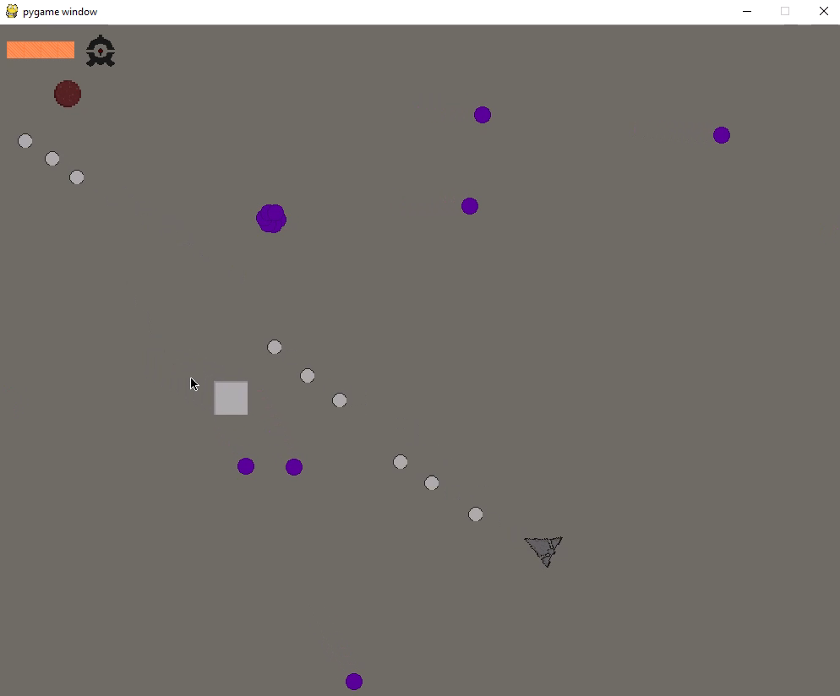
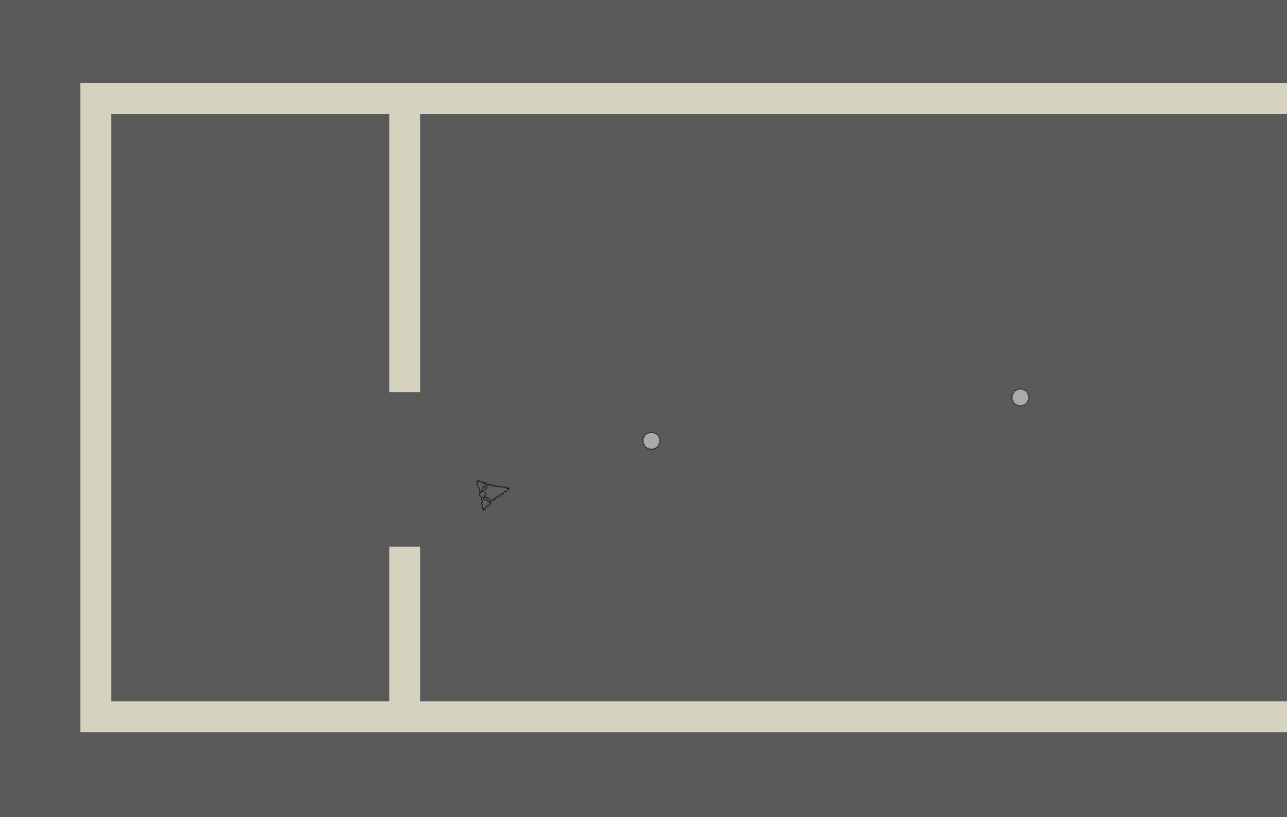
Réalisation

Slide 8
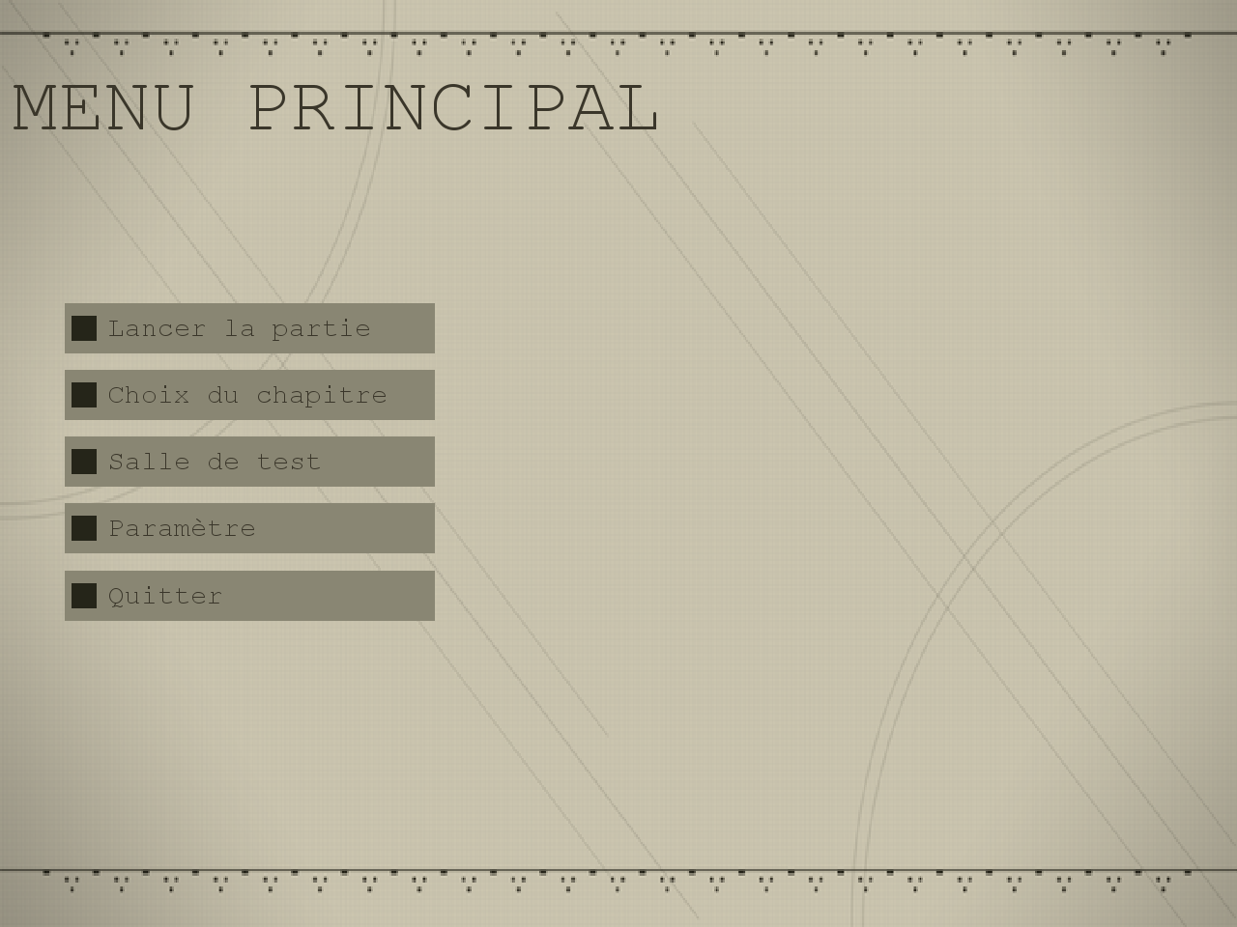
Réalisation

Slide 9


Les entités:

Slide 10
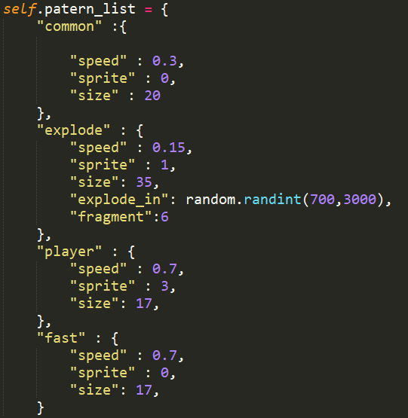

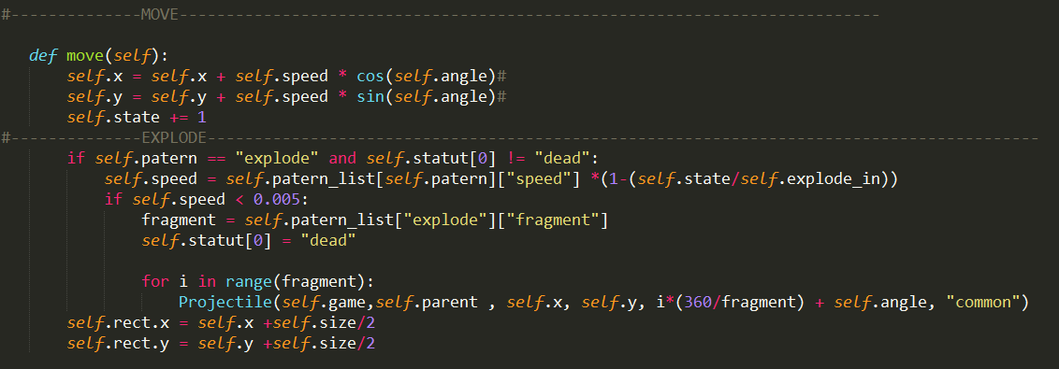
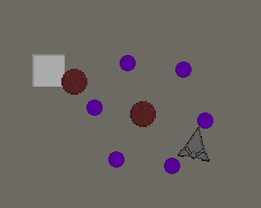
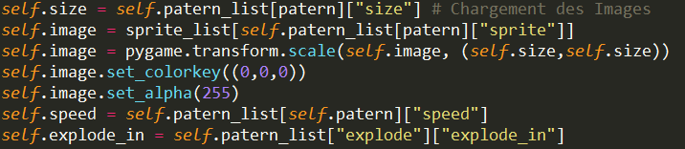
Entités: Projectiles
Paramètre
Paterne

Slide 11





Entités: Joueur

Slide 12
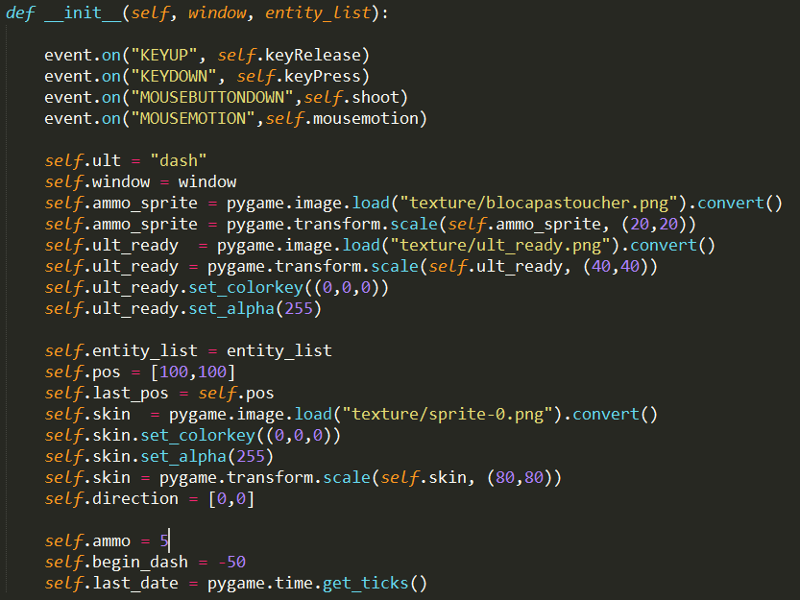
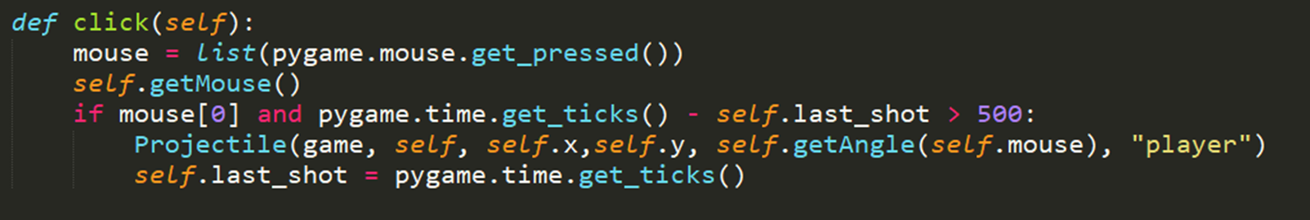
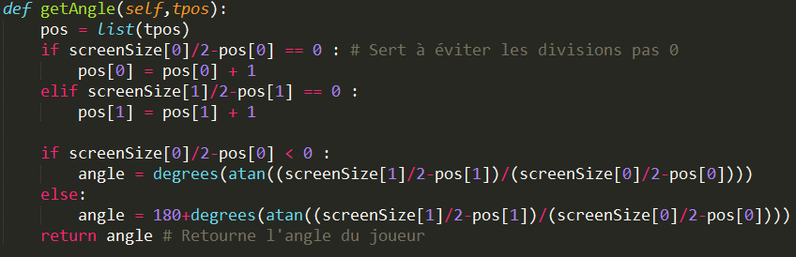

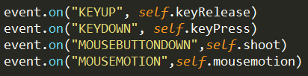
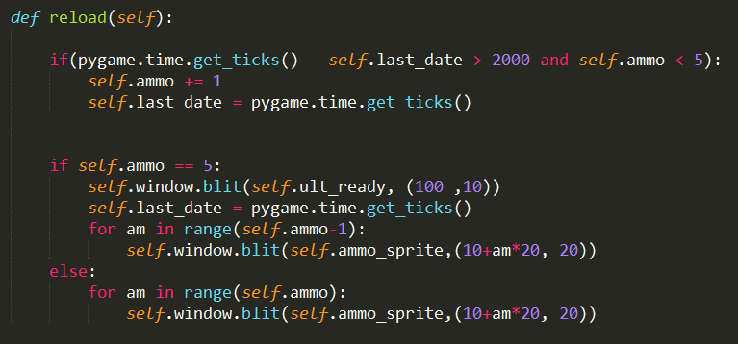
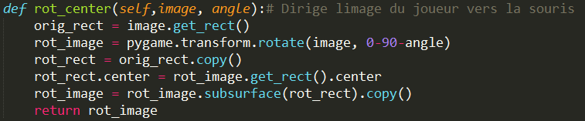
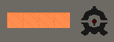
Entités: Joueur
Paramètres
Interagir
Être contrôlable

Slide 13

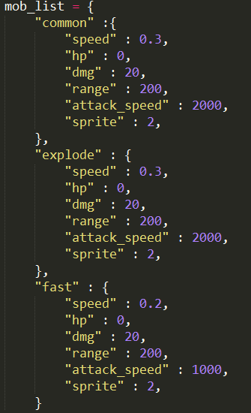
Entités: Ennemi
Paramètre
Routine

Slide 14
Déplacement
Liste des entités
Effacer l’écran
Joueur 1
Effectuer les évènements
Se déplacer
Se déplacer
Projectile 1
Ennemi 1
Recharger
Se déplacer
Tirer
Utiliser une attaque spéciale
Tirer
Projectile 1
Se déplacer
Mettre à jour les évènements

Slide 15
Bilan
Interface
Sélection des compétences
Créer un éditeur de cartes
Jeu
Améliorer l’architecture du code
Ajouter des types de projectiles / ennemis
Code

Slide 16
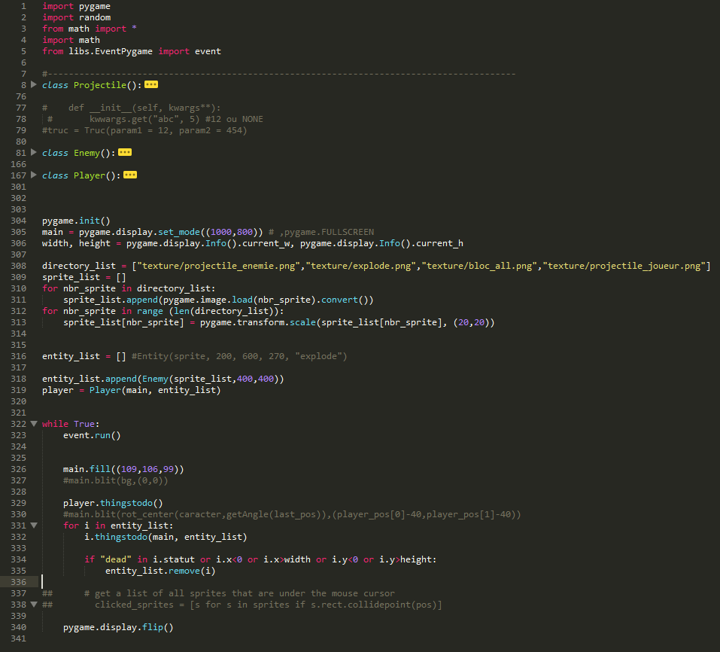


Bilan

Slide 17
Merci de votre écoute.
https://github.com/thecedet/Binding-of-Automata-IV

